Slide 1



02.
SUPERVISÃO DE MANUTENÇÃO RODOVIÁRIA
.
.
.
20.547,92 KM DE RODOVIAS NÃO PAVIMENTADAS
VALOR TOTAL CONTRATADO:
R$ 286.056.227,15
22.222,04 KM DE RODOVIAS PAVIMENTADAS
Notes:
4

Slide 2
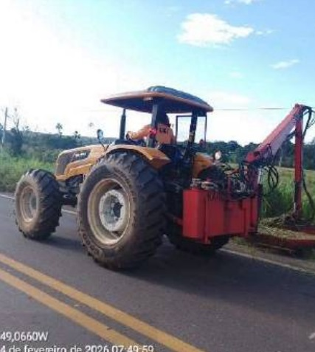
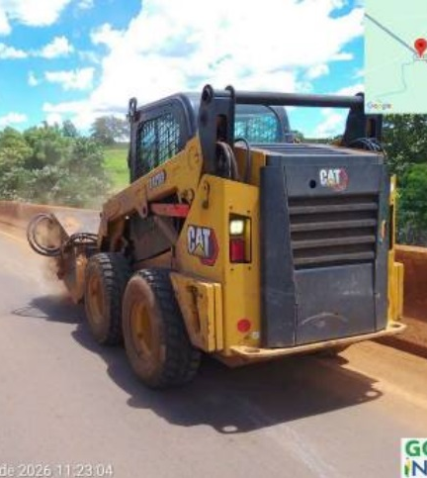
CONTRATOS EM ANDAMENTO – SUPERVISORA 2024
DMA
Diretoria de Manutenção
CONTRATO 93/2024
OBJETO: Execução de serviços técnicos especializados de supervisão regional em apoio à fiscalização na execução das ações de manutenção e recuperação da malha rodoviária sob a jurisdição da Agência Goiana de Infraestrutura e Transportes.
LOTE: 01
EXTENSÕES:
Pavimentadas: 2.554,70 km
Não Pavimentadas: 2.127,82 km
VALOR DO CONTRATO: R$ 34.507.886,15
SITUAÇÃO: Andamento
ESTÁGIO ATUAL: 74,2%
SUPERVISÃO
CONSERVA

Slide 3
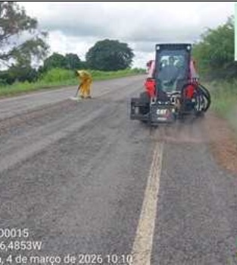
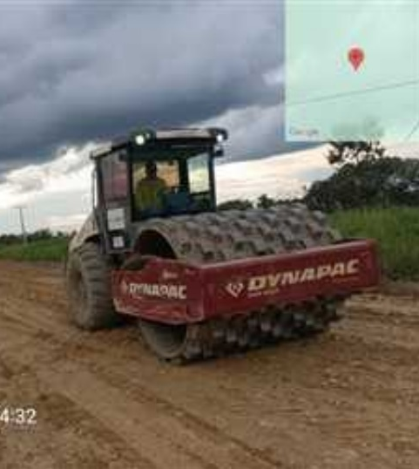
DMA
Diretoria de Manutenção
CONTRATO 92/2024
OBJETO: Execução de serviços técnicos especializados de supervisão regional em apoio à fiscalização na execução das ações de manutenção e recuperação da malha rodoviária sob a jurisdição da Agência Goiana de Infraestrutura e Transportes.
LOTE: 02
EXTENSÕES:
Pavimentadas: 2.252,85 km
Não Pavimentadas: 2.005,04 km
VALOR DO CONTRATO: R$ 31.565.362,12
SITUAÇÃO: Andamento
ESTÁGIO ATUAL: 56,7%
SUPERVISÃO
CONSERVA

Slide 4
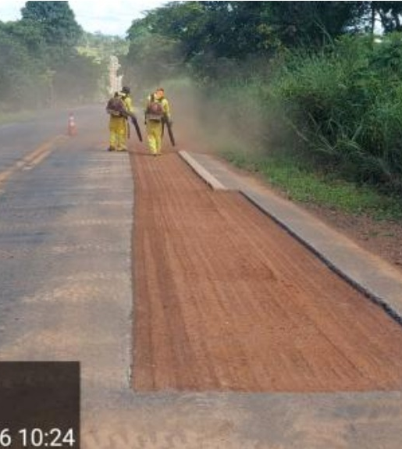
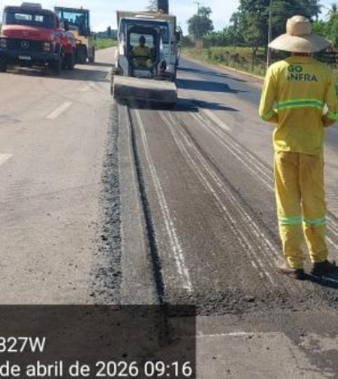
DMA
Diretoria de Manutenção
CONTRATO 90/2024
OBJETO: Execução de serviços técnicos especializados de supervisão regional em apoio à fiscalização na execução das ações de manutenção e recuperação da malha rodoviária sob a jurisdição da Agência Goiana de Infraestrutura e Transportes.
LOTE: 03
EXTENSÕES:
Pavimentadas: 2.726,04 km
Não Pavimentadas: 1.500,8 km
VALOR DO CONTRATO: R$ 39.296.979,02
SITUAÇÃO: Em Andamento
ESTÁGIO ATUAL: 53,1%
SUPERVISÃO
CONSERVA

Slide 5
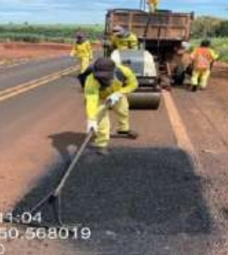

DMA
Diretoria de Manutenção
CONTRATO 91/2024
OBJETO: Execução de serviços técnicos especializados de supervisão regional em apoio à fiscalização na execução das ações de manutenção e recuperação da malha rodoviária sob a jurisdição da Agência Goiana de Infraestrutura e Transportes.
LOTE: 04
EXTENSÕES:
Pavimentadas: 2.656,18 km
Não Pavimentadas: 1.960,13 km
VALOR DO CONTRATO: R$ 35.704.345,02
SITUAÇÃO: Em Andamento
ESTÁGIO ATUAL: 70,2%
SUPERVISÃO
CONSERVA

Slide 6
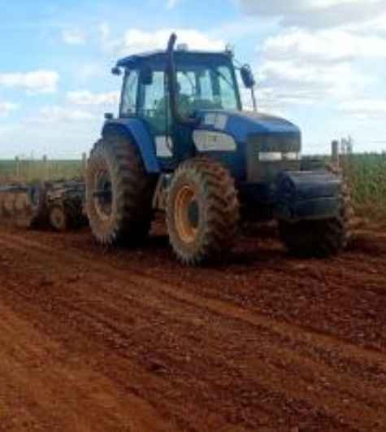
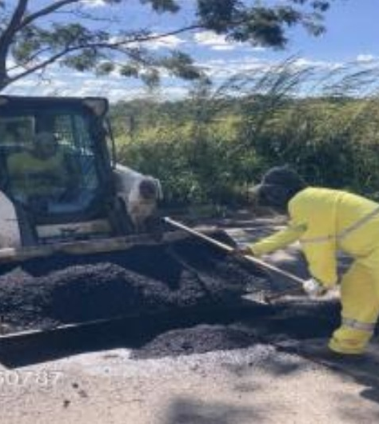
DMA
Diretoria de Manutenção
CONTRATO 89/2024
OBJETO: Execução de serviços técnicos especializados de supervisão regional em apoio à fiscalização na execução das ações de manutenção e recuperação da malha rodoviária sob a jurisdição da Agência Goiana de Infraestrutura e Transportes.
LOTE: 05
EXTENSÕES:
Pavimentadas: 2.783,67 km
Não Pavimentadas: 1.124,00 km
VALOR DO CONTRATO: R$ 33.510.370,33
SITUAÇÃO: Em Andamento
ESTÁGIO ATUAL: 58,4%
SUPERVISÃO
CONSERVA

Slide 7
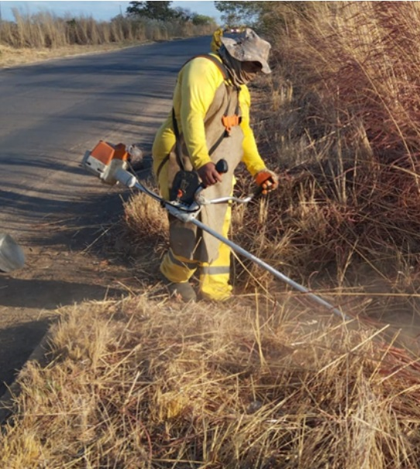
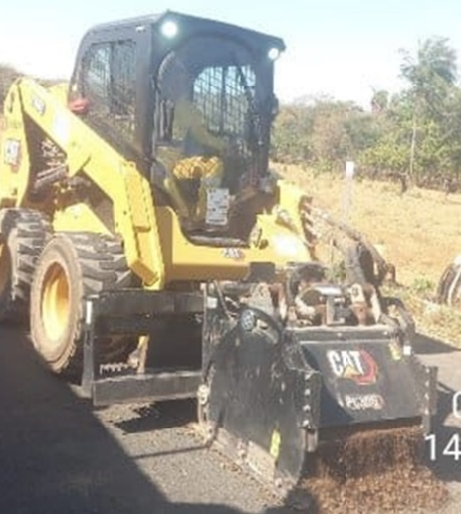
CONTRATOS CONCLUÍDOS – SUPERVISORA 2021
DMA
Diretoria de Manutenção
SUPERVISÃO DA MANUTENÇÃO 2021
LOTES: 1, 2, 3, 4, 5, 6, 7, 8, 9, 10, 11, 12, 13, 14, 15, 16, 17, 18, 19, 20.
EXTENSÕES:
Pavimentadas: 9.248,60 km
Não Pavimentadas: 11.830,13 km
VALOR DOS CONTRATOS: R$ 111.471.284,51
SITUAÇÃO: Concluídos
SUPERVISÃO
CONSERVA

